Slide 1
Урок русского языка

Slide 2
Род имен существительных
Шёпот, город, зеркало, туча, телевизор, цыпленок, улица, молоко, земляника, карандаш, пальто.

Slide 3
Прилагательное + существительное
Стол, тарелка, ведро (красив..)
День, погода, утро (солнечн…)

Slide 4
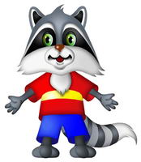
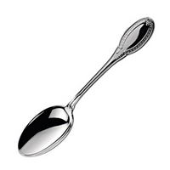
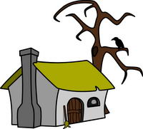
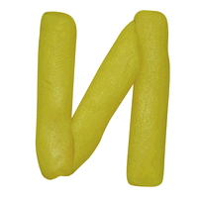
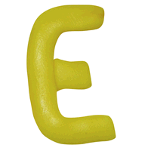
Разгадай ребус

Slide 5
Тема урока:
«Учимся писать изложение»

Slide 6


Slide 7
Непокорный дуб.
Стоял дуб на горе. Был он гордый и непокорный. Прилетел ветер и стал дуть изо всех сил. Налетал с разных сторон, старался согнуть. А дуб стоит и смеется каждым листиком.
Позвал ветер молнию. Поплыли черные тучи. Раскололось небо. Грянул гром. Блеснула молния. Запылала вершина дуба. Но дождь залил огонь. Растет дуб, даже крепче стал.
Прилетел ветер к дубу. Просит объяснить, почему с ним не совладать.
- Моя сила в том, что я в землю врос. Корнями за землю-матушку держусь.

Slide 8
План
1. Дуб и ветер
2. Дуб и молния
3. Сила дуба

Slide 9
Непокорный - тот, кто не признает над собою чьей-либо власти.
Запылала - начать пылать, загораться пламенем.
Не совладать – не победить.

Slide 10
Вопросы.
1.Сколько частей в тексте?
2. Как ветер пытался справиться с дубом?
3. Кого ветер позвал на помощь?
4. Почему ветер не покорил дуб?

Slide 11
Словарно-орфографическая подготовка

Slide 12
1. Написание безударных гласных:
ст..ял, на г..ре, пок..рялся, прил..тел, ст..рон, бл..снула, в з..млю, р..дную, к..рнями, д..ржусь.

Slide 13
2. Написание трудных слов:
никому, землю-матушку.

Slide 14
3. Слова с приставками: непокорный, раскололось, запылала, врос.

Slide 15
4. Вставь пропущенные буквы:
дут.., согнут.., дожд.., огон.., об..яснить, держус.. .

Slide 16
6. Написание местоимений: изо всех, с ним, в том.

Slide 17
7. Знаки препинания:
в том, что...
- Моя сила...

Slide 18
8. Дополни словосочетания:
стал дуть изо ..............; смеется ...............; врос в ..................; держусь за ................. .

Slide 19


